Slide 1

DEPARTAMENTO DE CIENCIAS DE LA TIERRA Y LA CONSTRUCCIÓN
CARRERA DE INGENIERÍA CIVIL
“ELABORACIÓN DE UNA METODOLOGÍA PARA LA CONSTRUCCIÓN DE UN PUENTE PEATONAL EN CAÑA GUADÚA, COMO RESULTADO DEL ANÁLISIS DE UNA APLICACIÓN PRÁCTICA”
Francisco Andrés Tenorio Tacuri
Director:
Dr. Pablo Caiza
Codirector:
Ing. Estuardo Peñaherrera
Junio, 2015.

Slide 2
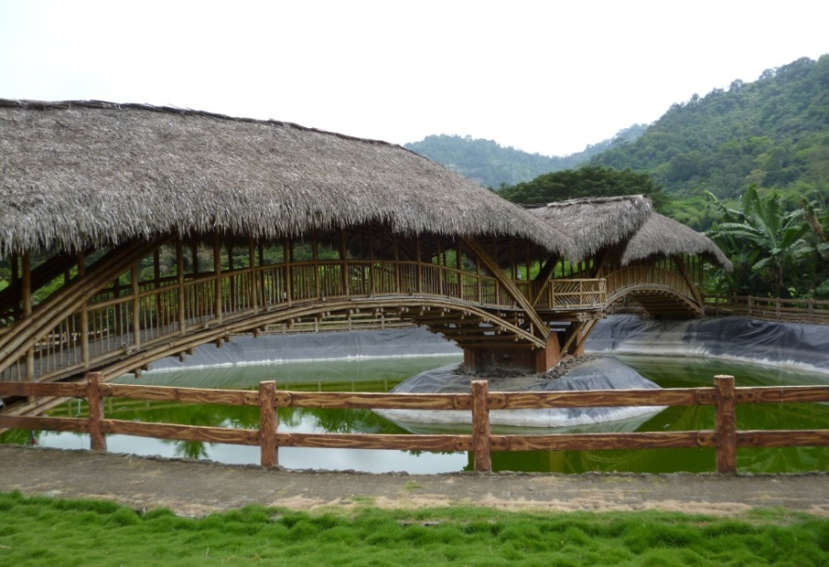
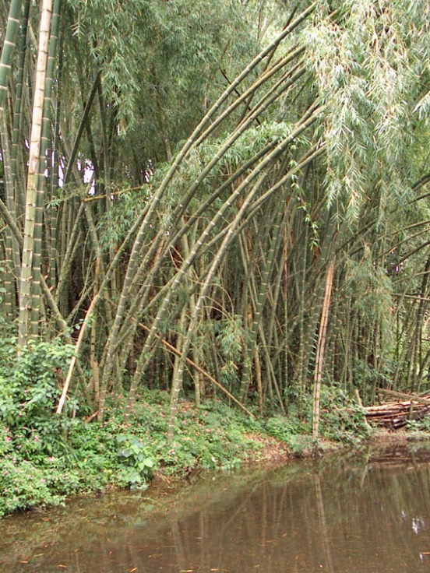
PLANTEAMIENTO Y JUSTIFICACIÓN DEL PROBLEMA
  PLANTEAMIENTO DEL PROBLEMA
  JUSTIFICACIÓN DEL PROBLEMA
Hacienda “Las Delicias”, San Placido, Portoviejo, Manabí

Slide 3
OBJETIVOS
ELABORAR DE UNA METODOLOGÍA PARA LA CONSTRUCCIÓN DE UN PUENTE PEATONAL EN CAÑA GUADÚA, COMO RESULTADO DEL ANÁLISIS DE UNA APLICACIÓN PRÁCTICA
Detallar generalidades
Ensayos experimentales
Modelo analítico
Análisis de resultados
Metodología de construcción

Slide 4
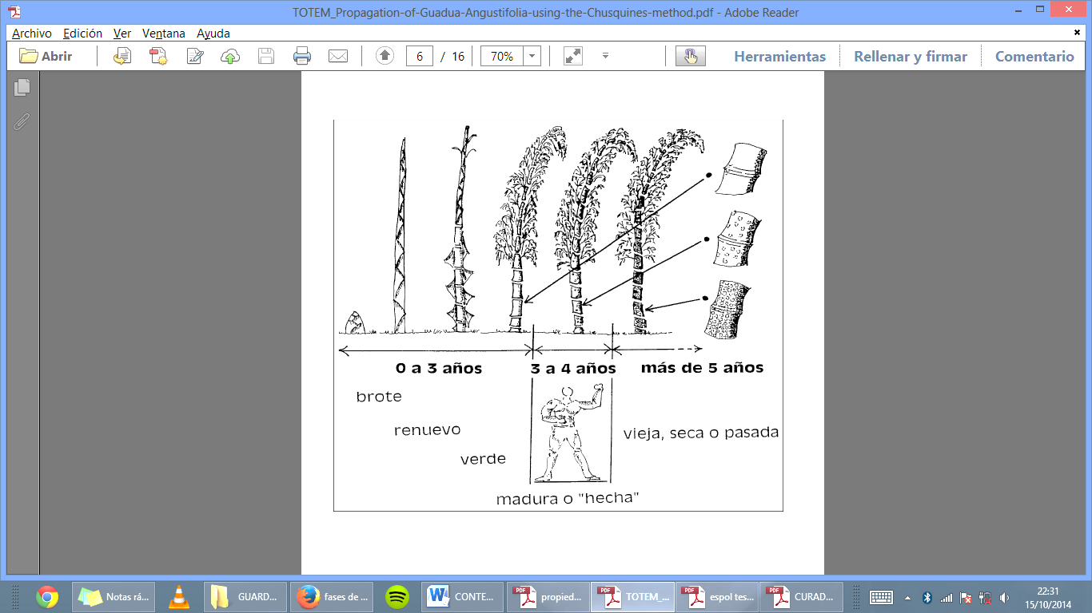
FASES DE CRECIMIENTO
MARCO TEÓRICO
Guadua angustifolia kunth

Slide 5
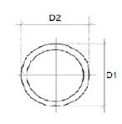
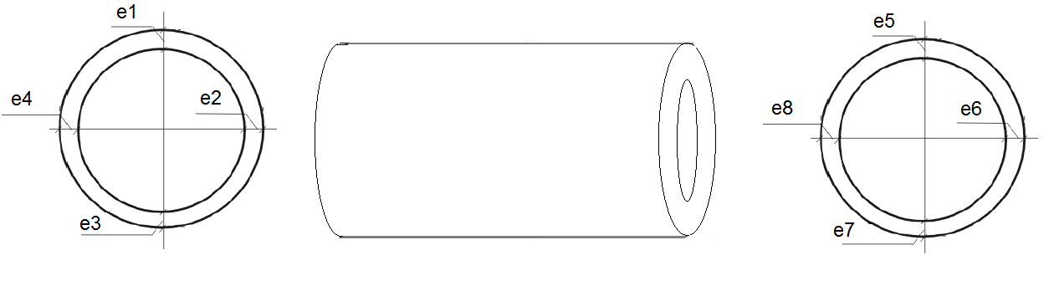
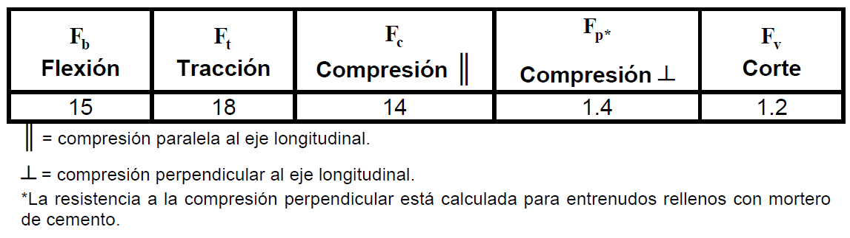
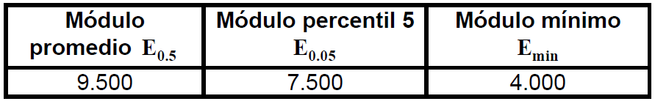
PROPIEDADES FÍSICAS Y MECÁNICAS
Contenido de humedad:
10% < CH < 19%
Densidad: 800 Kg/m3
Tabla 1
Tabla 2

Slide 6
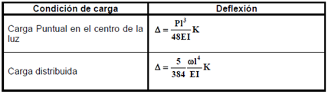
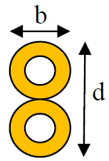
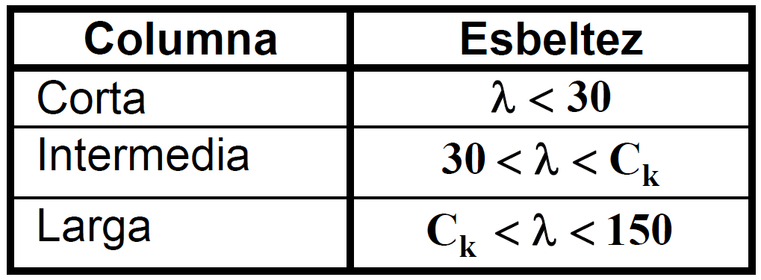
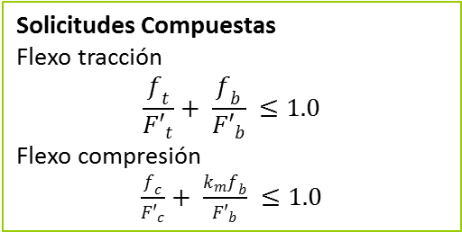
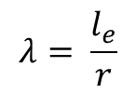
CONSIDERACIONES DEL DISEÑO
Deflexiones
Estabilidad lateral
$$λ= \frac{l_{e}}{r}$$
Esbeltez
Solicitudes Simples
Momento resistente < F´b
Esfuerzo de corte < F´v
Esfuerzo de aplastamiento < F´p
Tracción Axial < F´t
Compresión Axial < F´c
Solicitudes Compuestas
Flexo tracción
$$\frac{f_{t}}{{F′}_{t}}+ \frac{f_{b}}{{F′}_{b}} ≤1.0$$
Flexo compresión
$\frac{f_{c}}{{F′}_{c}}+ \frac{{k_{m}f}_{b}}{{F′}_{b}} ≤1.0$

Slide 7
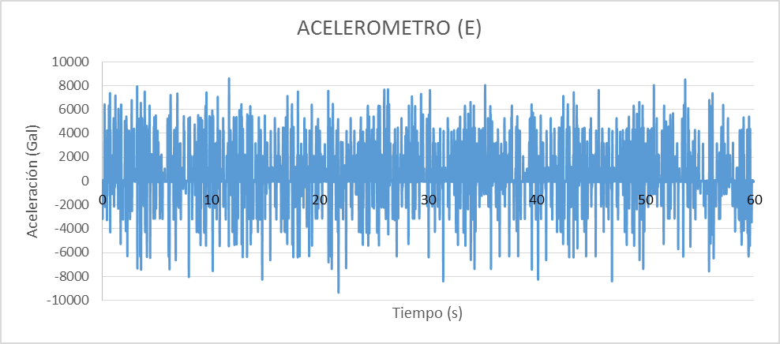
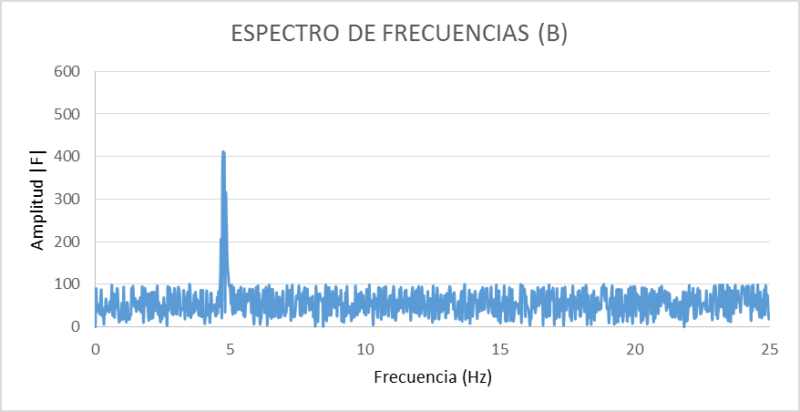
ESPECTROSCOPIA
Acelerograma
Espectro de Frecuencias

Slide 8
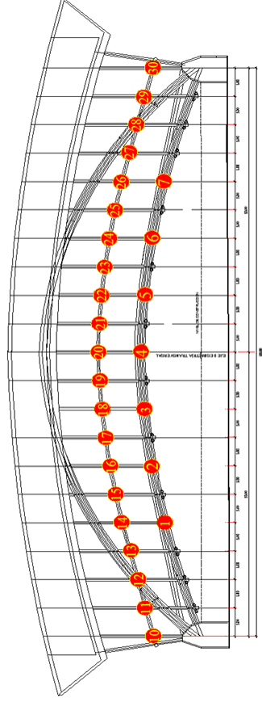
ENSAYOS EXPERIMÉNTALES
Ensayo Carga Estática

Slide 9
RESULTADOS CARGA ESTÁTICA

Slide 10
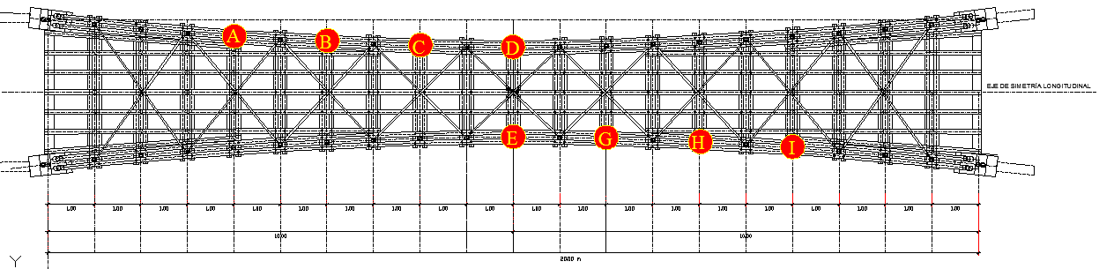
ENSAYOS EXPERIMÉNTALES
Ensayo Carga Dinámica

Slide 11
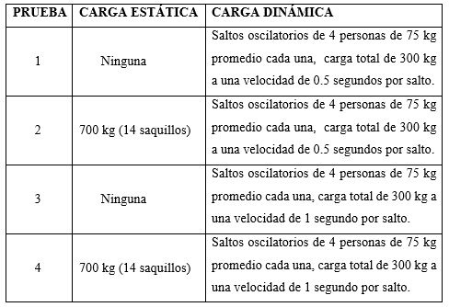
RESULTADOS CARGA DINÁMICA
Ensayos experimentales

Slide 12
MODELO ANALÍTICO ENSAYO CARGA ESTÁTICA
Importación dibujo desde AutoCAD
Definición de materiales
Definición de secciones simples y compuestas
Definición de Áreas
Carga Estática
Deflexiones
Asignación de apoyos
Definición tipos de carga
Asignación de cargas
Correr análisis

Slide 13
RESULTADOS MODELO CARGA ESTÁTICA

Slide 14
MODELO ANALÍTICO ENSAYO CARGA DINÁMICA
Asignación cargas dinámicas
Asignación funciones periódicas
Asignación fuente de masas
Carga Dinámica
Definición casos de carga
Periodo de Vibración
Asignación árbol casos de carga
Correr análisis

Slide 15
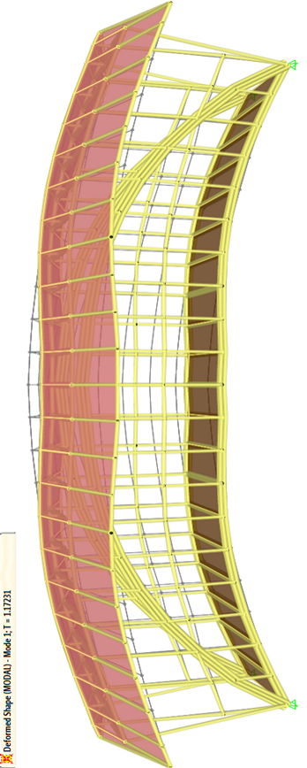
RESULTADOS MODELO CARGA DINÁMICA
DEFORMACIÓN DE ESTRUCTURA
CARGA DINÁMICA CADA 0.5 S
f = 2.80771 Hz
T = 0.35616 s
CARGA ESTÁTICA + DINÁMICA CADA 0.5 S
f = 16.35297 Hz
T = 0.06115 s
CARGA DINÁMICA CADA 1.0 S
f = 0.85301 Hz
T = 1.17231 s
CARGA ESTÁTICA + DINÁMICA CADA 1.0 S
f = 0.88038 Hz
T = 1.13587 s

Slide 16
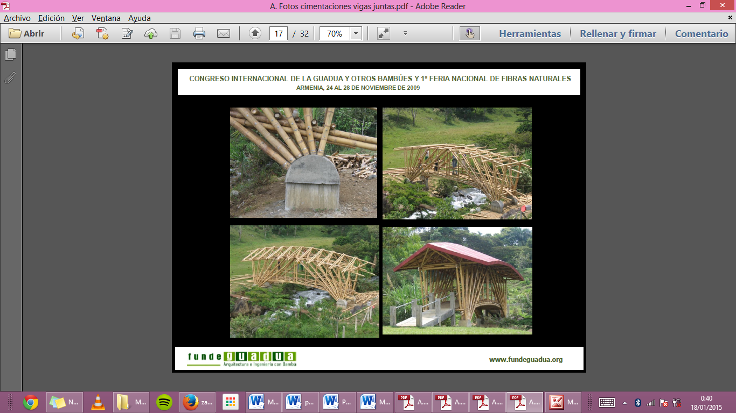
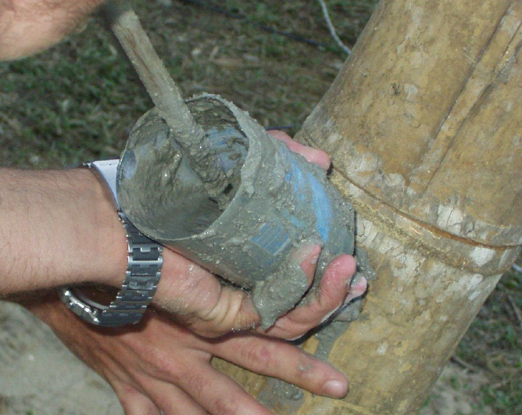
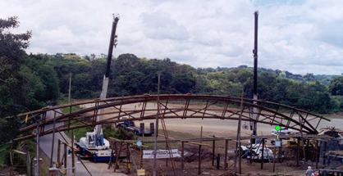
METODOLOGÍA DE CONSTRUCCIÓN
PREPARATIVOS INICIALES
ESTRUCTURA DE PISO
CIMIENTOS
CUBIERTA
ANCLAJE DE GAK EN LOS CIMIENTOS
MANTENIMIENTO
UNIONES
VIGAS COMPUESTAS
CONSTRUCCIÓN DE COLUMNAS
CERCHA

Slide 17
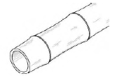
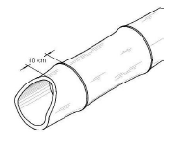
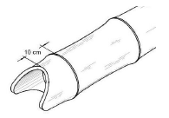
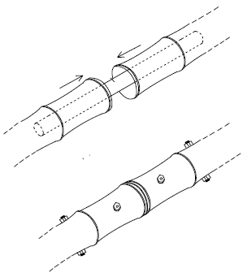
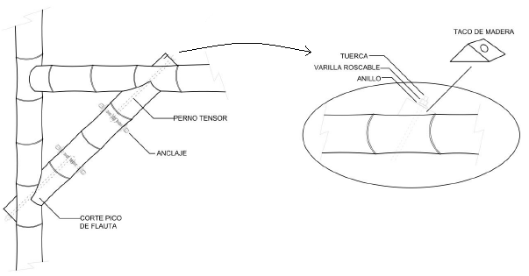
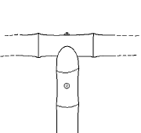
Tipos de corte:
Corte Recto Corte Pico de Flauta Corte Boca de Pez

Slide 18
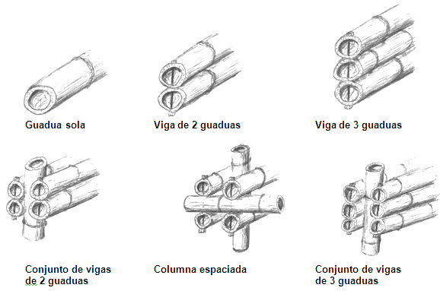
Vigas compuestas

Slide 19
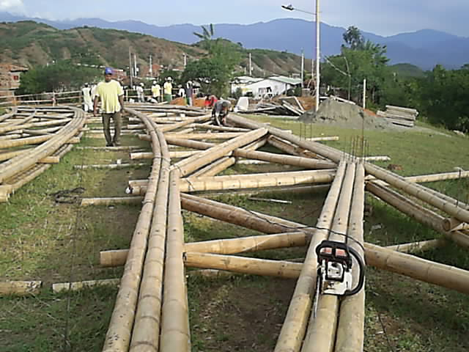
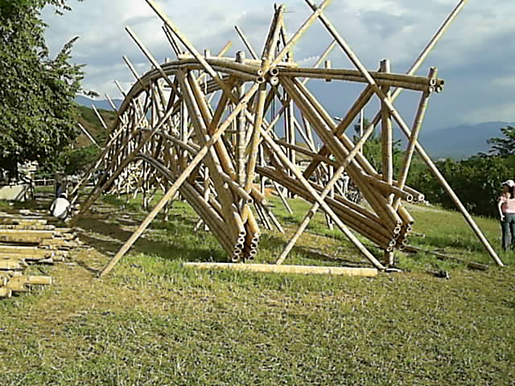
Cercha Prefabricada

Slide 20
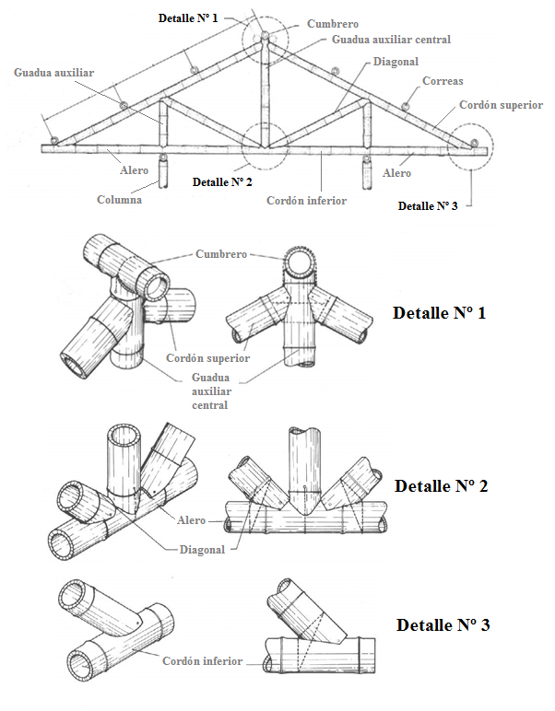
Cubierta

Slide 21
CONCLUSIONES
Material liviano y sismo-resistente
Material para cerchas
Gran elasticidad de la estructura
Reacomodamiento de juntas
Sustentabilidad, renovación y bajo costo
Sin demanda, sin proveedores
Inmunización y secado
No se excedió el limito L/500
Período crítico
Material sin tratamiento
Mantenimiento
Se valida la estructura

Slide 22
RECOMENDACIONES
Mantenimiento sobre puente de GAK
Uso de NSR-10

Slide 23
OBSERVACIONES
Elementos Shell thin
Apoyos fijos
Sin nudos rígidos
Casos de análisis
Fuentes de masas
Resultados

Slide 24


AGRADECIMIENTOS
Dr. Pablo Caiza
Ing. Estuardo Peñaherrera
Abg. Marcelo Farfán

